Slide 1
SÜRDÜRÜLEBİLİRLİK RAPORU

Slide 2
Sürdürülebilirlik Politikamız
Misafirlerimizden, çalışanlarımızdan ve diğer paydaşlarımızdan gelen öneriler ve şikayetlerin değerlendirilmesi, çözüme kavuşturulması ve geri bildirilmesine önem veririz.
Sürdürülebilirlik anlayışı doğrultusunda, çalışanlarımızı bilinçlendirmek, gelişimine katkıda bulunmak amacıyla eğitimlerimizi yapar ve her aşamada aktif rol almalarını sağlarız.
Tüm faaliyetlerimizde yasalara ve mevzuatlara uyarız.

Slide 3
Sürdürülebilirlik Politikamız
ÇEVRE KORUMA VE ATIK YÖNETİMİ POLİTİKAMIZ
Yasal düzenlemeler çerçevesinde faaliyetlerimizin çevre etki ve boyutunu değerlendirir ve etkimizin en aza indirilmesi için çalışmalar yaparız.
Atıklarımızı kaynağında azaltmak için satın alma aşamasında değerlendirme yaparız.
Atıklarımızı gruplarına ve tehlike sınıflarına göre en etkin şekilde ayırırız. Atıklarımızı sınıfına uygun lisanslı firmalara teslim ederiz.
Atık miktarını azaltmayı hedefleriz.
Tehlikeli maddeler ve kimyasalları yalnızca ihtiyaç durumunda ve gerektiği kadar kullanırız.
Atık ayrışımı, sıfır atık vb konularda personellerimize eğitimler verir, bu konularda etkinlikler düzenleyerek misafirlerimizin farkındalığını sağlarız.
Doğal kaynaklarımızın etkin kullanımı için gerekli altyapı çalışmalarını yapar ve düzenli takip ederek azaltmayı amaçlarız.
Misafirlerimizin ve çalışanlarımızın, doğal kaynaklarımızı bilinçli şekilde kullanması konusunda farkındalık yaratırız

Slide 4
Sürdürülebilirlik Politikamız
SATIN ALMA POLİTİKAMIZ
Otelimize aldığımız malzemelerde “geri dönüşüm” ve “çevre dostu” etiketi olanları tercih ederek doğayı korumaya katkıda bulunuruz.
Yerel tedarikçilerden ürün/mal tedariki sağlayarak bölge ekonomisine katkıda bulunur, karbon ayak izimizi azaltmaya çalışırız. Yerel tedarikçilerimizin oranını takip ederek sürekli artırmayı hedefleriz.
Özellikle nesli tükenmekte olan türlerin satın alımı yapılmaz, sadece yasal çerçevede satın alınmasına izin verilen ürünlerin alımı yapılmaktadır (kota, avlanma mevsimine uygun torik, orkinos vb.)
İSTİHDAM POLİTİKAMIZ
Yerel halktan istihdam sağlayarak bölge kalkınmasına katkıda bulunuruz.
Personellerimize adil ve huzurlu iş ortamı, hiçbir ayrımcılığın yapılmadığı, fırsat eşitliğinin sağlandığı ortamı oluşturmak prensibimizdir.
Personellerimizi dinler, fikirlerin özgürce beyan edilebildiği, çözüme odaklanan, diyaloğun geliştirildiği bir iletişim modeli uygularız.

Slide 5
Sürdürülebilirlik Politikamız
KÜLTÜREL FARKINDALIK POLİTİKAMIZ
Misafirlerimizin, bölgemizde bulunan doğal ve kültürel miraslara, yöresel ürün ve hizmetlere ulaşabilmesi için tanıtım ve etkinlikler gerçekleştiririz.
Yerel kültür, gelenek ve göreneklere sahip çıkılmasını sağlar; görüş, etnik köken, inanç ve savunmasız gruplar ile ilgili ayrımcı faaliyetlere izin vermeyiz. Gerek turistik amaçlı gerekse çalışmak için gelen ziyaretçilerin, farklı kültürleri ile bölgesel gelişime katkı sunduklarını, misafirperverlik gösterilmesi gerektiğini biliriz.
Tarihi ve arkeolojik eserlerin korunmasına destek veririz.
Faaliyetlerimiz kapsamında yerel özelliklerin, hassasiyetlerin ve yöre halkının ihtiyaçlarının dikkate alınması için görüşmeler yapar, iletişim kanalını açık tutarız.
Yöre halkı ile birlikte yardımlaşma, tarihi ve kültürel varlıkları koruma adına çalışmalar yapar, doğal dokunun korunmasına destek oluruz.
Bulunduğumuz coğrafyayı ve yerel toplumu iyi tanır, tarihi değerler ve geleneklerine saygı gösterir; ekonomik, sosyal, kültürel gelişimine katkıda bulunuruz.
Toplumun ve yerel paydaşların sosyal ve ekonomik kalkınmasına, yerel istihdama katkı sağlayacak toplumsal projeleri geliştirir/katkı sağlarız.

Slide 6
Sürdürülebilirlik Politikamız
ERİŞİLEBİLİRLİK POLİTİKAMIZ
Özel gereksinime ihtiyaç duyan bireylerin (engelliler, çocuklar vb.) ürün ve hizmetlerimize erişimi için kolaylıklar düşünerek faaliyetlerimizi gerçekleştiririz.
Tesisimizde özel korunmaya ihtiyacı olan misafir ve çalışanlarımızın hiçbir şekilde zarar görmeyeceği, tüm sorunlarının rahatlıkla iletilebileceği ve çözülebileceği ortamı sağlarız
Özel gereksinimi, fiziksel hassasiyetleri ve zorlukları olan tüm misafirlerimiz, personel ve ziyaretçilerimiz için erişilebilirlik, sağlık ve güvenlik standartlarını önemsiyor ve tatillerini geçirdikleri veya çalıştıkları ortamları bu standartlar doğrultusunda düzenliyoruz.
İNSAN HAKLARI POLİTİKAMIZ
Birbirimizin görüşlerine saygılı davranırız.
Açık, eşit fırsatlar sunan, şeffaf, adil, çalışan katılımına açık hareket ederiz.
Cinsiyet, dil, ırk, yaş, sosyo-ekonomik durum, eğitim durumu, etnik köken, dini inanç vb. gibi konulardan doğan ayrımcılığa karşıyız.
Sunduğumuz sosyal haklar, yan haklar ve ödüllerden tüm çalışanlarımızın eşit şekilde yararlanmasını sağlarız.

Slide 7
Sürdürülebilirlik Politikamız
ÇOCUK HAKLARI POLİTİKAMIZ
Otelimizde çocuk işçi çalıştırılmaz ve tüm iş ortaklarımızdan da aynı hassasiyeti bekleriz.
Çocuk haklarının korunması konusunda ilgili projelere destek veririz.
Çocuklar ile ilgili şüpheli hareketlere şahit olduğumuzda öncelikle otel yönetimine bilgi verir, gerekli görülen durumlarda Sosyal Destek Hattı’ndan yardım isteriz.
İSTİHDAM, KADIN HAKLARI VE EŞİTLİK POLİTİKAMIZ
Cinsiyet farkı gözetmeksizin tüm çalışanlarımızın sağlık, güvenlik ve refahlarını sağlarız.
Kadınların iş gücüne katılımını tüm departmanlarımızda destekler, eşit fırsatlar sunarız. Kadınların yönetim kademelerinde olmaları için eşit fırsatlar sunarız.
Cinsiyet ayrımı yapmadan «eşit işe eşit ücret» politikası ile hareket ederiz.
Yerel halktan istihdam sağlayarak bölge kalkınmasına katkıda bulunuruz.
Kadınların hiçbir şekilde istismar, taciz, ayrımcılık, bastırılma, zorlama, iftira vb. durumlara maruz kalmasına müsaade etmeyiz.
Tüm çalışanlarımıza; özel korumalı gruplara (kadın, çocuk, engelli, stajyer, azınlıklar vb.) davranış konulu eğitimler düzenli olarak verilir

Slide 8
Sürdürülebilirlik mesajımız; GRAND MİR’AMOR HOTEL ailesi olarak; kaynaklarımızı gelecek nesillere aktarabilmek ve en verimli şekilde kullanabilmek adına sizlerin desteğine ihtiyaç duyuyoruz, Doğaya, çevreye ve insanlığa borcumuz olduğunun farkındayız. Misafirlerimizi, personellerimizi, tedarikçilerimizi ve tüm paydaşlarımızı hassasiyete davet ediyoruz.

Slide 9
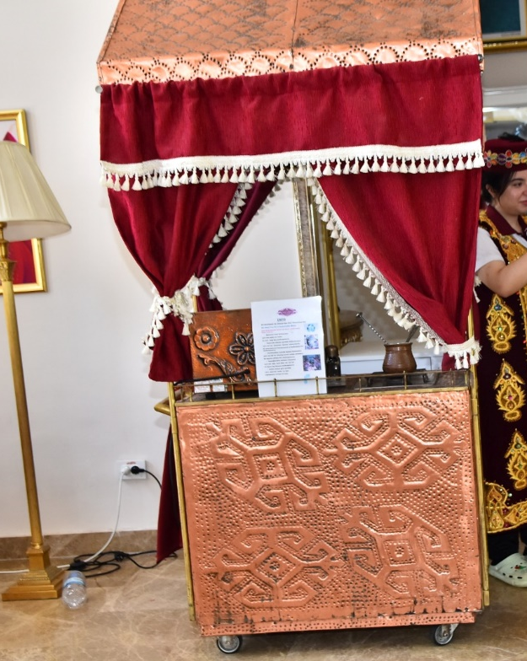
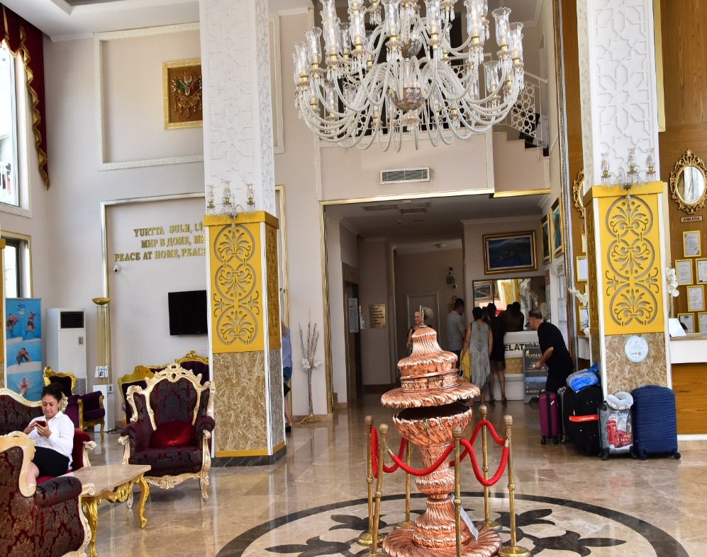
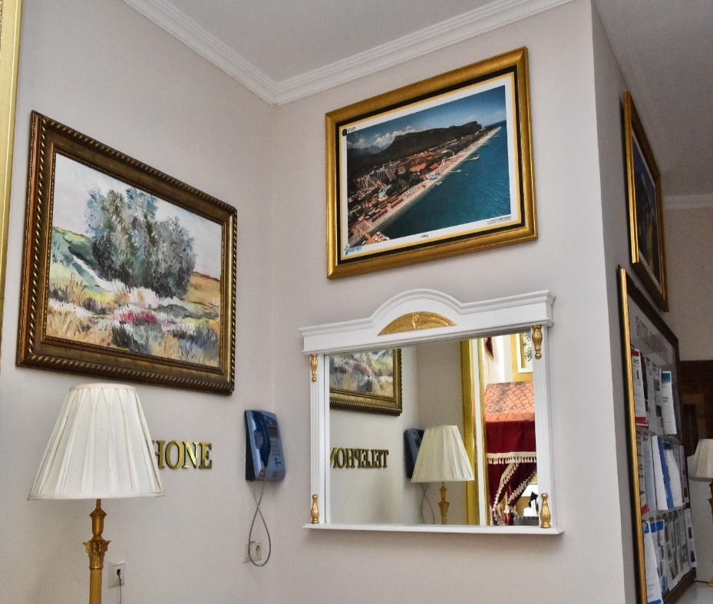
Kültür, Miras ve Değerlerimiz;
Tesisimizde bir çok yöresel ve bölgesel el sanatları, Antalya bölgesi tablolar, paşa mangalı, közde Türk kahvesi köşesi bulunmaktadır.

Slide 10
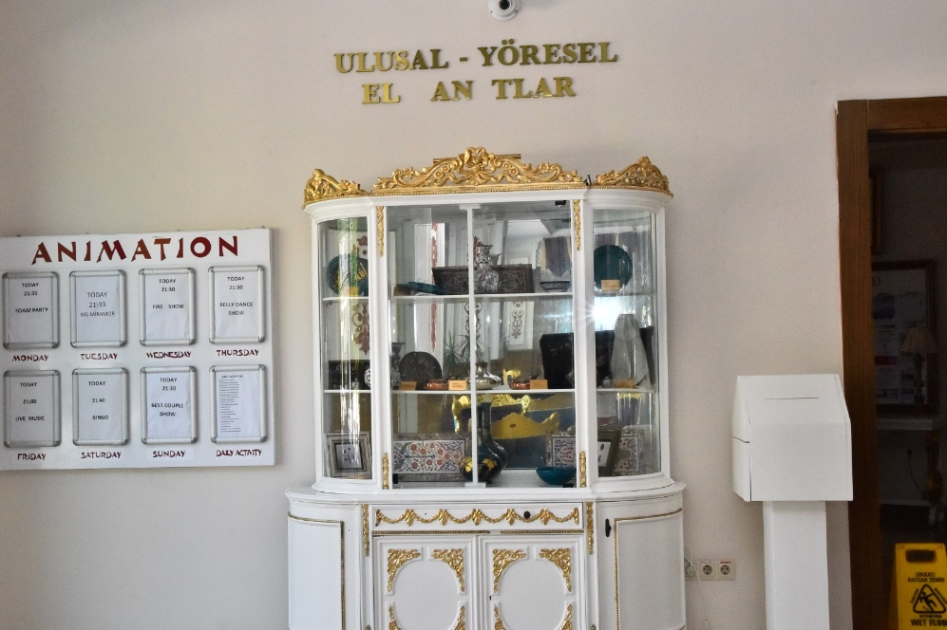
Kültür, Miras ve Değerlerimiz;
Yöresel el sanatları bölümümüzde, bakır kaplar ve çinicilik işlemeleri mevcuttur.

Slide 11
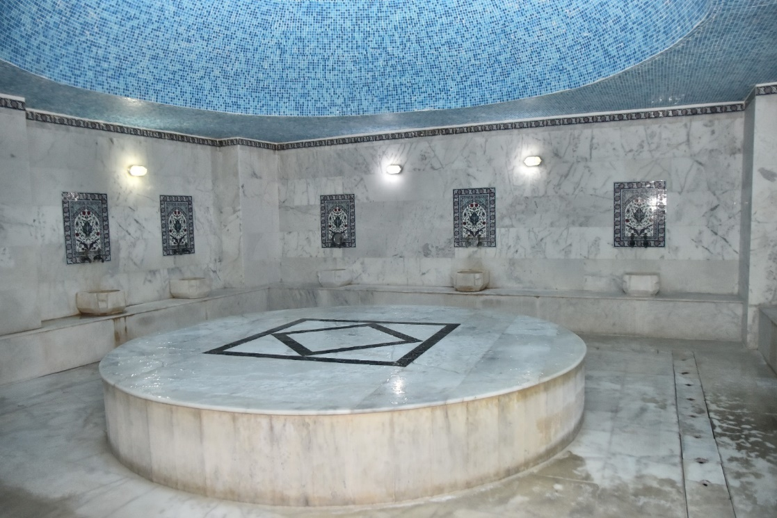
Kültür, Miras ve Değerlerimiz;
Misafirlerimize sunduğumuz hamam, kese, köpük kültürümüzü yansıtmaktadır.

Slide 12
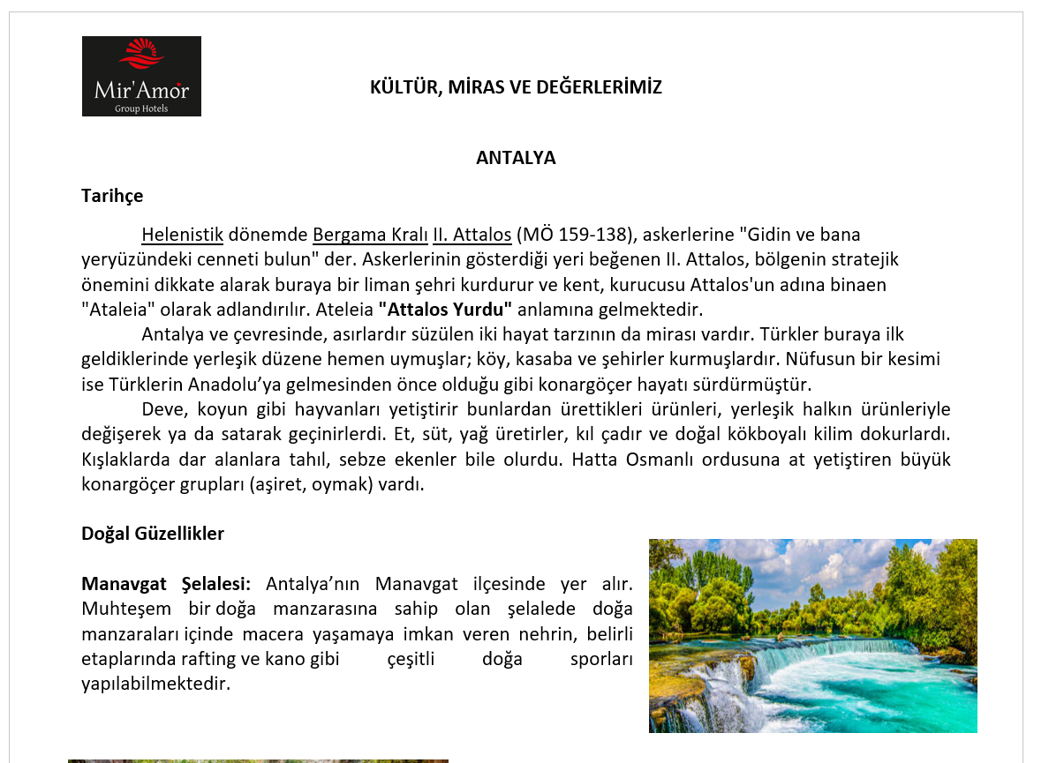
Kültür, Miras ve Değerlerimiz;
Misafirlerimizin ve personellerimizin internet sitemizden ulaşabildikleri Antalya hakkında genel bilgilendirmemiz mevcuttur. Bilgilendirme içeriğimiz ise; Antalya tarihçesi, Gezilecek yerler, Milli ve dini bayramlarda uyulması gereken kuralları içermektedir.

Slide 13
Çevreye duyarlı satın alma faaliyetlerimiz;
Tedarikçi firmalarımızı seçerken yerel olmasına, çevre duyarlılıklarına ve adil ticaret kavramına uyup uymadıklarını kontrol eder ve değerlendirmeyi bu kriterlere göre yaparız.
Paketli ürünler yerine dökme ürünler tercih ederiz,
İçeceklerimizi postmix(min 10 lt) veya fıçı(50 lt) almaya özen gösteririz,
Buklet ürünler yerine doldurulabilir dispenserleri tercih ederiz,
Tedarikçilerimizi yerelden seçerek bölge ekonomisine katkı sağlarız,
Tek kullanımlık ürün miktarlarımızı azaltarak atık miktarlarımızı azaltmayı hedefleriz.

Slide 14
SÜRDÜRÜLEBİLİRLİK RAPORU : VERİ VE GRAFİKLER
ELEKTRİK
2023-2024 yılı aylık kişi başı elektrik tüketim miktarlarımız;
Yıllık kişi başı elektrik tüketim miktarlarımız;

Slide 15
Sürdürülebilirlik Raporu
Elektrik tasarrufu uygulamalarımız;
Odalarımızda kartlı sistem kullanıyoruz ve pencere, kapı açık olduğunda klimalarımız devreye girmiyor, dolayısıyla enerji tasarrufu sağlıyoruz,
Merdiven ve koridorlarımızda sensörlü lamba mevcut,
Genel alanlarımızda spot lamba tercih ediyoruz,

Slide 16
SÜRDÜRÜLEBİLİRLİK RAPORU : VERİ VE GRAFİKLER
LNG
2021-2024 yılları kişi başı LNG tüketim miktarımız;

Slide 17
SÜRDÜRÜLEBİLİRLİK RAPORU : VERİ VE GRAFİKLER
MOTORİN
2021-2024 yılları kişi başı motorin tüketim miktarımız;

Slide 18
Sürdürülebilirlik Raporu
Su Risk Haritamız
Doğal Hayatı Koruma Vakfı yaptığı açıklamaya göre Antalya’nın küreselde su riski yüksek kentler listesinde bulunduğuna dikkat çekmişti, dolayısıyla su kaynaklarının yönetiminde bir yandan faaliyetlerimizi gerçekleştirirken bir yandan doğayı göz ardı eden yaklaşımlar ve sürdürülebilir olmayan uygulamalar karşısında durmalı ve üzerimize düşeni yapmalıyız.
Dolayısıyla doğal kaynaklarımızı korumayı ve en verimli şekilde kullanmayı ilke edinmiş bir işletme olarak, Personellerimize gerekli eğitimleri, misafirlerimize gerekli bilgilendirmeleri yaparak bilinçlendirmek ve katkı sağlamak durumundayız, Özellikle susuzlukla karşı karşıya olan ülkemizde doğal kaynaklarımızı koruyarak faaliyetlerimizi gerçekleştirmekteyiz.

Slide 19
SÜRDÜRÜLEBİLİRLİK RAPORU : VERİ VE GRAFİKLER
SU
2023 yılı aylık kişi başı su tüketim miktarlarımız;
Yıllık kişi başı su tüketim miktarlarımız;

Slide 20
Sürdürülebilirlik Raporu
Su tasarrufu uygulamalarımız;
Tüm odalar ve genel alan lavaboları dahil olmak üzere klozet su haznelerimizi 6 litreden 4 litreye düşürdük,
Genel alan lavabolarımızda sensörlü musluklarımız mevcut,

Slide 21
SÜRDÜRÜLEBİLİRLİK RAPORU : VERİ VE GRAFİKLER
KARIŞIK AMBALAJ ATIĞI
2023-2024 yılları kişi başı karışık ambalaj atığı miktarımız;

Slide 22
SÜRDÜRÜLEBİLİRLİK RAPORU : VERİ VE GRAFİKLER
CAM AMBALAJ ATIĞI
2023-2024 yılları kişi başı cam ambalaj atığı miktarımız;

Slide 23
SÜRDÜRÜLEBİLİRLİK RAPORU : VERİ VE GRAFİKLER
BİTKİSEL YAĞ
2023-2024 yılları kişi başı bitkisel yağ miktarımız;

Slide 24
SÜRDÜRÜLEBİLİRLİK RAPORU : VERİ VE GRAFİKLER
KATI ATIK
2023-2024 yılları kişi başı katı atık miktarımız;

Slide 25
Atık Yönetimi
Atık ayrışımını yerinde yaparak geri dönüşümü desteklemeyiz ve bu kapsamda lisanslı atık firmaları ile çalışmaktayız.
Türüne göre ayrıştırılan atıklarımızı, uygun depolama alanlarında topladıktan sonra çalıştığımız Lisanslı firmalara/belediyeye teslim etmekteyiz.

Slide 26
Misafir Memnuniyeti
2023 yılında misafirlerimizden sürdürülebilirliğe katkı beklemekteyiz.

Slide 27
İstihdam Verilerimiz
2024 yılında personelimizin % 31’i kadınlardan oluşmaktadır, çalışma hayatında fırsat eşitliğine önem verir bu oranı arttırmak için istihdam hedeflerimizi takip etmekteyiz ve iyileştirmeler için faaliyetler yürütmekteyiz.
PERSONEL KADIN-ERKEK DAĞILIMI TABLOSU
PERSONEL TABLOSU | % ORANI
ERKEK PERSONEL | 69%
KADIN PERSONEL | 31%
TOPLAM PERSONEL | -
PERSONEL YAŞ DAĞILIMI TABLOSU
YAŞ ARALIKLARI | % ORANI
….-17 | 2%
18-30 | 44%
31-50 | 48%
51-….. | 6%

Slide 28
Personel Memnuniyeti / Yerel Personel İstihdamı
Personel memnuniyetimizi yüksek tutmaya özen gösteriyoruz, düzenli anketler ile personelimizin taleplerini değerlendiri. Çalışma alanlarında gereken iyileştirmeleri yapmaya özen gösteririz. 2025 Yılı personel memnuniyet oranımız % 85’tir. Ayrıca personelimizden sürdürülebilirliğe katkı beklemekteyiz.
Yerelden istihdamı önemser ve gözetiriz. 2024 yılında %83 yerel çalışana sahibiz, yerel çalışan sayımızı artırmayı hedeflemekteyiz.

Slide 29
Bölge Ekonomisine Olan Katkımız
2024 yılında tedarikçilerimizin %100 yerel satıcılardan oluşmaktadır, bu oran bölge ekonomisine sağladığımız katkıyı göstermektedir

Slide 30
SÜRDÜRÜLEBİLİRLİK RAPORU : VERİ VE GRAFİKLER
SARF VE TEK KULLANIMLIK MALZEME
2023-2024 yılları kişi başı tek kullanımlık malzeme miktarımız;

Slide 31
TEŞEKKÜR EDERİZ
‘’Doğaya sahip çıkan geleceğine sahip çıkar.’’ Türk Atasözü

